Slide 1
Chapter 08. MySQL

Slide 2
데이터베이스 개요
MySQL 설치
SQL 명령어
DDL
DML

Slide 3
SQL 명령어의 기본 구문을 익힌다.
레코드를 삽입, 삭제, 수정, 검색하는 구문을 익힌다.

Slide 4
8.1 데이터베이스 개요
데이터베이스란 무엇인가요? MySQL은 어떤 장점이 있나요?
MODERN JSP PROGRAMMING

Slide 5
01
데이터베이스 개요
데이터베이스 (Database)
데이터의 효율적인 검색과 수정
데이터 중복의 최소화
(중복) 데이터의 일관성 유지
(다수 사용자에 의한) 데이터의 효율적인 공유
데이터의 논리적, 물리적 독립성 유지

Slide 6
01
데이터베이스 개요
관계형 데이터베이스 (RDB, Relational DataBase)
2차원 테이블 형태로 데이터를 관리
관계형 데이터베이스 관리 시스템 (RDBMS, RDB Management System)
데이터를 테이블 형태로 구성하고 관리하는 데이터베이스 시스템
MySQL, Oracle, MS-SQL, …

Slide 7
01
데이터베이스 개요
MySQL
오픈 소스 라이선스 → 무료로 이용 가능
안정성과 효율성이 충분히 검증됨 (페이스북, 트위터, 링크드인 등에서 이용)
Java, C, C++, PHP, Python 등 다양한 프로그래밍 언어 지원

Slide 8
8.2 MySQL 설치
관계형 데이터베이스 관리 시스템
MODERN JSP PROGRAMMING

Slide 9
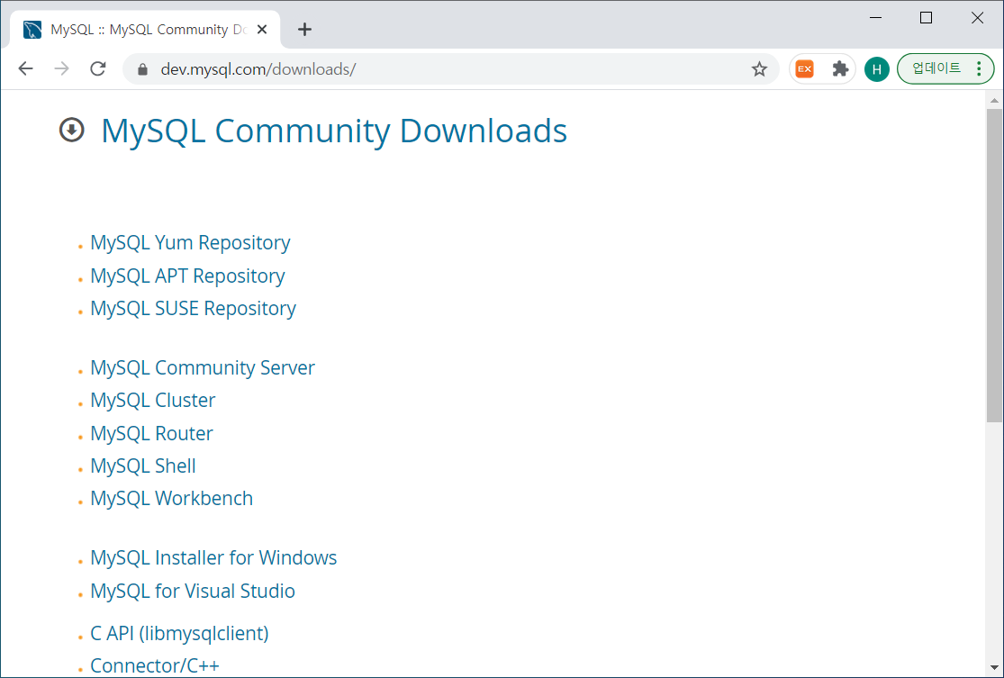
02
MySQL 설치
MySQL 사이트 접속
https://dev.mysql.com/downloads에 접속 후, MySQL Installer for Windows 선택
1

Slide 10
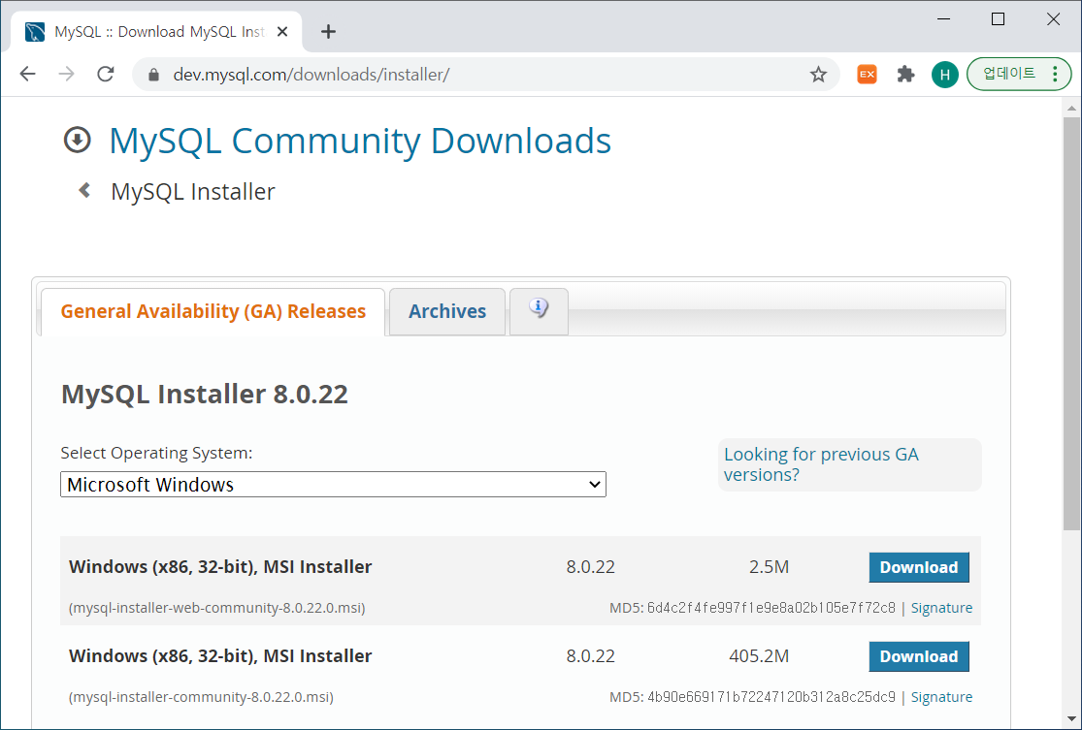
02
MySQL 설치
MySQL 다운로드
GA Releases 탭에서 Windows (x86, 32-bit), MSI Installer 두 항목 중 아래 다운로드
2

Slide 11
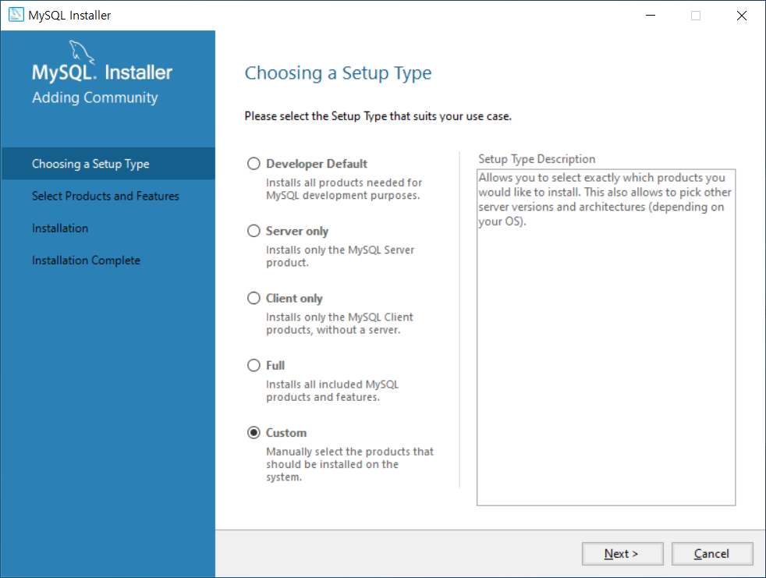
02
MySQL 설치
설치 유형 선택
[Choosing a Setup Type] 팝업에서 Custom 선택
3

Slide 12
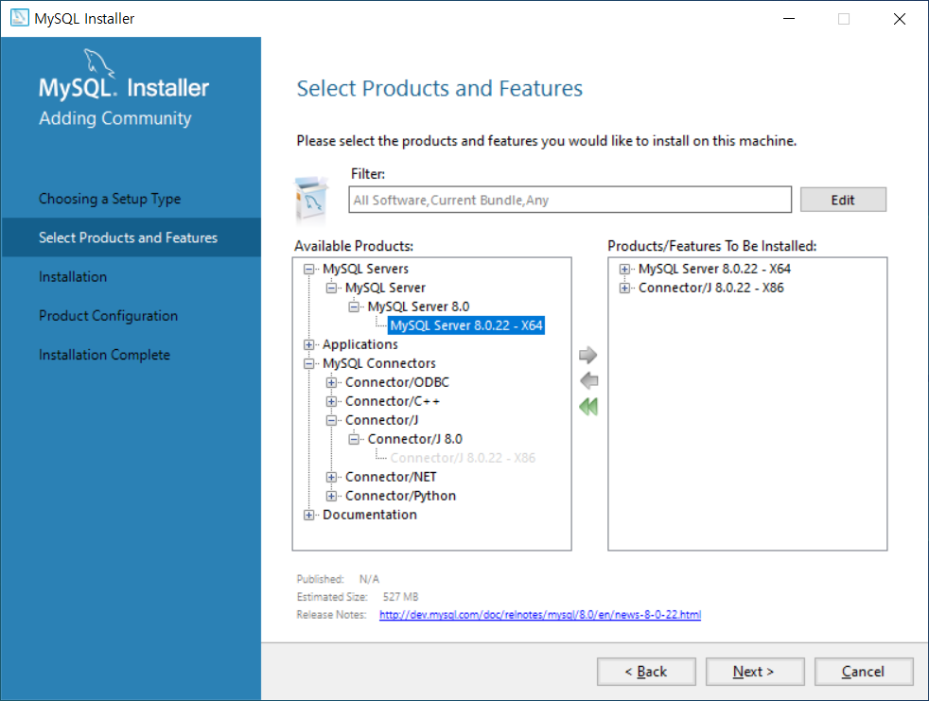
02
MySQL 설치
설치 대상 선택
[Select Products and Features] 팝업에서 MySQL Server와 Connector/J 선택
4

Slide 13
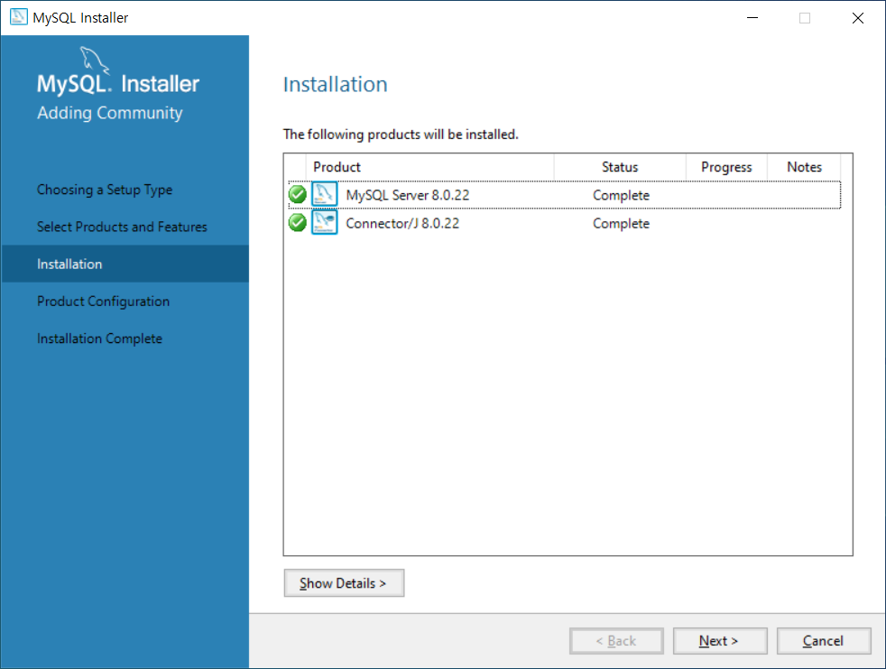
02
MySQL 설치
설치 대상 확인 후 설치하기
[Installation] 팝업에서 MySQL Server와 Connector/J 선택 사항 확인 후 Execute 버튼 눌러 설치
5

Slide 14
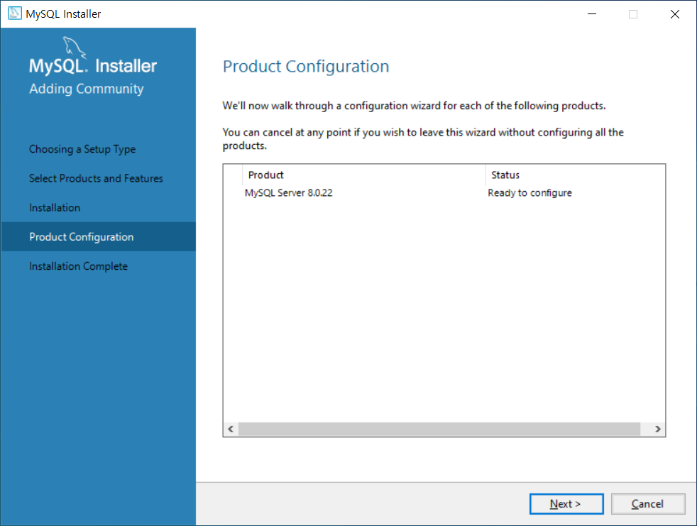
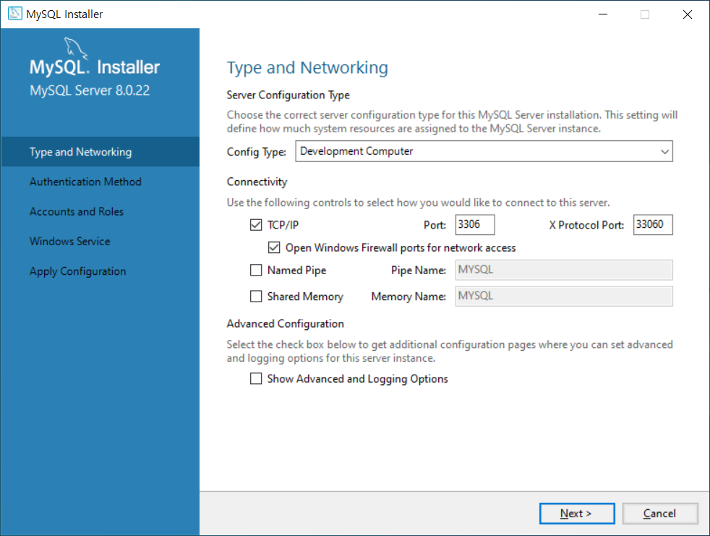
02
MySQL 설치
서버 연결 포트 설정
[Product Configuration] → [Type and Networking]에서 TCP/IP 포트 번호 3306 확인
6

Slide 15
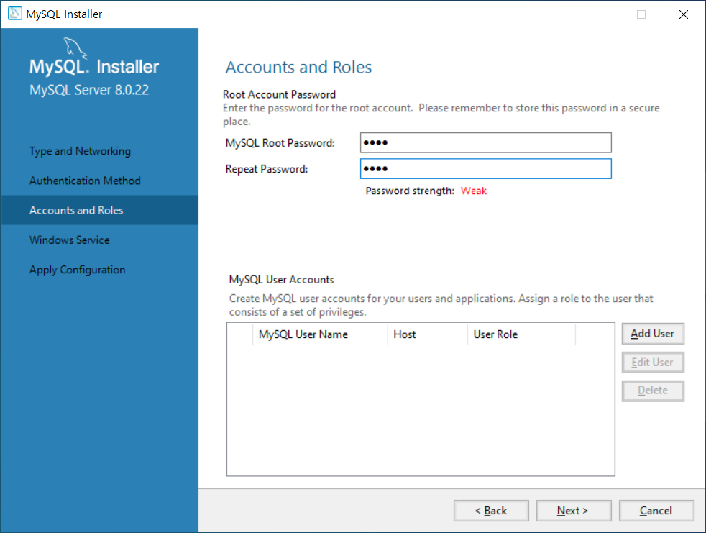
02
MySQL 설치
root 계정 비밀번호 설정
[Accounts and Roles] 팝업에서 패스워드를 “1111”로 입력 (개발 완료 후 다른 패스워드로 설정)
7

Slide 16
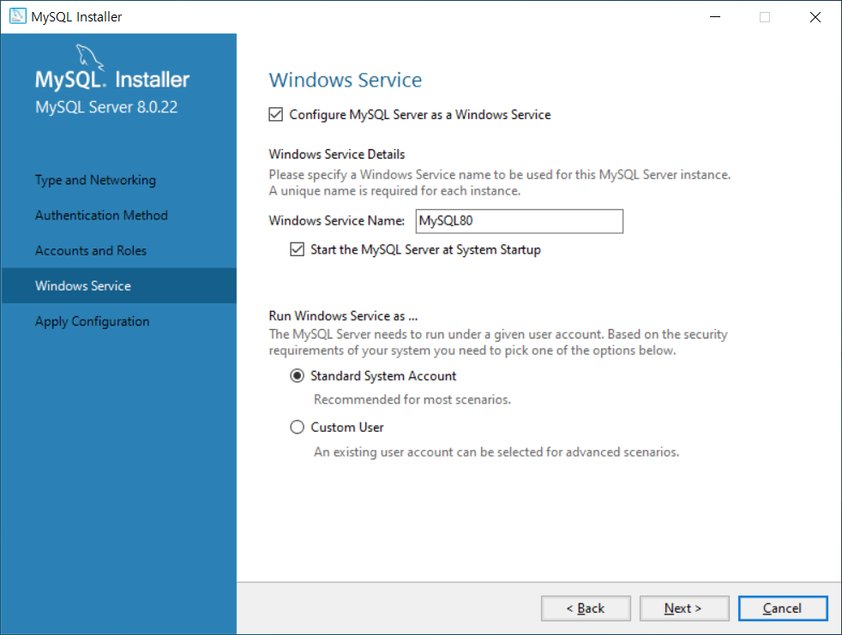
02
MySQL 설치
MySQL 서비스 이름 설정
[Windows Service] 서버에 대한 윈도우 서비스 이름(MySQL80) 확인
8

Slide 17
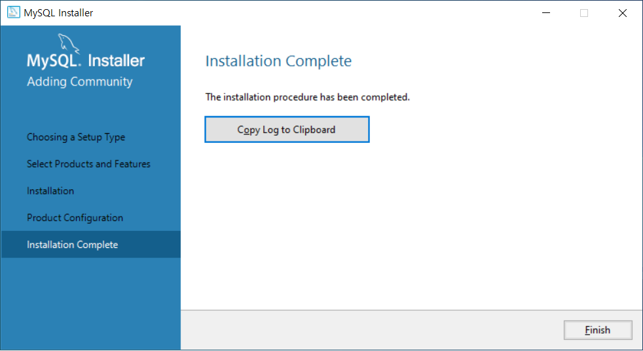
02
MySQL 설치
설정 확인 후 설치 완료
[Apply Configuration]에서 설정 내용을 서버에 반영하는 과정 출력 → [Installation Complete]
9

Slide 18
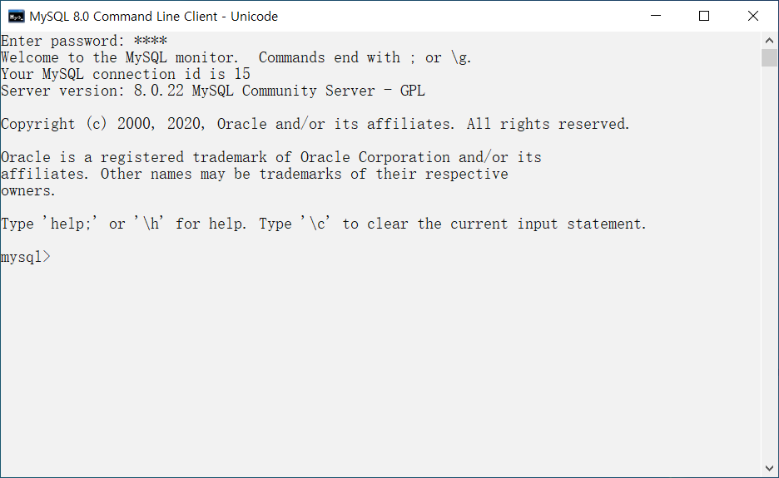
02
MySQL 설치
MySQL 설치 확인
윈도우 작업 표시줄에서 “MySQL 8.0 Command Line Client” 실행
“Enter Password:” 커맨드에 “1111” 입력 후 MySQL 커맨드 모드로 진입되는지 확인
10

Slide 19
8.3 SQL 명령어
관계형 데이터베이스에서 데이터 구조 정의 및 조작 관련 명령어
MODERN JSP PROGRAMMING

Slide 20
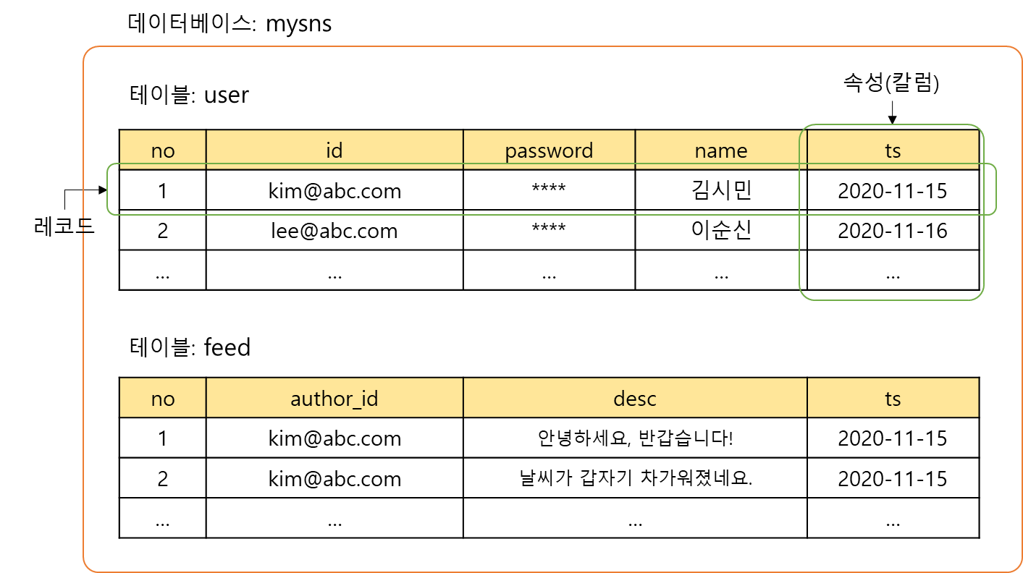
03
SQL 명령어
관계형 데이터베이스 구조

Slide 21
03
SQL 명령어
SQL 명령어 개요
종류 | 명령어
데이터 정의 언어 DDL, Data Definition Language | CREATE, DROP, ALTER, …
데이터 조작 언어 DML, Data Manipulation Language | INSERT, DELETE, UPDATE, SELECT, …
데이터 제어 언어 DCL, Data Control Language | GRANT, REVOKE, COMMIT, …

Slide 22
03
SQL 명령어
MySQL 데이터 타입
DDL을 통한 스키마 정의에 이용
RDBMS 별로 제공되는 데이터 타입이 다름 (TEXT는 오라클에서 제공되지 않음)
문자형, 숫자형, 날짜형, 바이너리 형 등으로 구분

Slide 23
03
SQL 명령어
문자형 데이터 타입
아래에서 n은 바이트 크기가 아닌, 글자 수를 의미
예를 들어, 한글 표현을 위해 유니코드가 이용될 경우, 하나의 글자 표현에 2바이트 필요
이 경우, CHAR(n) 유형으로 정의할 수 있는 최대 글자수는 128 (=255/2)
TEXT는 65,535 바이트(MySQL 레코드의 최대 크기)보다 큰 데이터를 저장할 때 이용
데이터 유형 | 설명 | 최대값(Bytes)
CHAR(n) | 고정 길이 문자열 | 255
VARCHAR(n) | 가변 길이 문자열 (테이블 내 위치) | 65,535
TINYTEXT(n) | 가변 길이 문자열 (외부 파일 위치) | 255
TEXT(n) | 가변 길이 문자열 (외부 파일 위치) | 65,535
MEDIUMTEXT(n) | 가변 길이 문자열 (외부 파일 위치) | 16M
LONGTEXT(n) | 가변 길이 문자열 (외부 파일 위치) | 4G

Slide 24
03
SQL 명령어
숫자형 데이터 타입
아래에서 n은 바이트 크기가 아닌, 화면에 표시될 글자 수를 의미
데이터 유형 | 설명 | Bytes
TINYINT(n) | 정수형 데이터 (-128~127) ※ unsigned일 경우: 0~255 | 1
SMALLINT(n) | 정수형 데이터 (-32,768~32,767) ※ unsigned일 경우: 0~65,535 | 2
INT(n) | 정수형 데이터 (4G 크기로 표현) ※ unsigned일 경우: 0~4,294,967,295 | 4
BIGINT(n) | 정수형 데이터 ※ unsigned일 경우: 0~18,446,744,073,709,551,615 | 8
FLOAT(n, f) | 부동 소수형 데이터 (n: 전체 자리수, f: 소수 부분 자리수) | 4
DOUBLE(n, f) | 부동 소수형 데이터 (n: 전체 자리수, f: 소수 부분 자리수) | 8

Slide 25
03
SQL 명령어
날짜형 데이터 타입
데이터 유형 | 설명 | Bytes
DATE | 날짜(년도, 월, 일) 형태의 표현 유형 | 3
TIME | 시간(시, 분, 초) 형태의 표현 유형 | 3
DATETIME | 날짜와 시간을 합친 형태의 표현 유형 | 8
TIMESTAMP | 날짜와 시간을 합친 형태의 표현 유형 (UNIX 계열 운영체제와의 호환성 제공) | 4
YEAR | 년도 표현 유형 | 1

Slide 26
03
SQL 명령어
바이너리형 데이터 타입
BLOB은 Binary Large Object Block을 의미하며, 멀티미디어 데이터를 저장하는데 이용
아래에서 n은 바이트 크기를 의미
데이터 유형 | 설명 | Bytes
TINYBLOB(n) | 소량의 바이너리 데이터 유형 | 255
BLOB(n) | 기본 용량의 바이너리 데이터 유형 ※ 64K 이하의 저화질 이미지 | 65,535
MEDIUMBLOB(n) | 중형 용량의 바이너리 데이터 유형 ※ 16M 이하의 고화질 이미지 또는 음성 데이터 | 16M
LONGBLOB(n) | 대용량의 바이너리 데이터 유형 ※ 4G 이하의 동영상 | 4G

Slide 27
8.4 DDL 명령어
데이터 구조 정의 명령어
MODERN JSP PROGRAMMING

Slide 28
04
DDL 명령어
DDL (Data Definition Language)
데이터베이스 및 테이블 구조를 정의하거나 변경하는데 이용
명령어 (BNF 표기법 이용) | 설명
CREATE DATABASE [IF NOT EXISTS] <name> [<default_charset>]; | 데이터베이스 생성
DROP DATABASE <name>; | 데이터베이스 삭제
CREATE TABLE [IF NOT EXISTS] <name> ( [<column_def>]+ ); | 테이블 생성
DROP TABLE <name>; | 테이블 삭제
ALTER TABLE <name> [ <add_column> | <modify_column> | <change_column> ]; | 테이블 수정

Slide 29
04
DDL 명령어
DDL – CREATE 명령어
데이터베이스 및 테이블 생성 시 이용
명령어 | 설명
CREATE DATABASE [IF NOT EXISTS] <name> [DEFAULT CHARACTER SET <charset> COLLATE <colrule>]; | 데이터베이스 생성
CREATE TABLE [IF NOT EXISTS] <name> ( <colname> <coltype> [PRIMARY KEY] [DEFAULT <value>], <colname> <coltype> [DEFAULT <value>], <colname> <coltype> [DEFAULT <value>], … ); | 테이블 생성

Slide 30
04
DDL 명령어
Hello2 프로젝트 생성
이클립스의 [File]-[New]-[Dynamic Web Project] 메뉴 선택 후 “Hello2” 프로젝트 생성
프로젝트 생성 팝업에서 Target Runtime 항목이 “Apache Tomcat v9.0”인지 확인
프로젝트 생성 후 하단의 Markers 탭에 “Faceted Project Problem” 오류 발생 시 조치
1

Slide 31
04
DDL 명령어
mysns.sql 추가
WebContent 폴더에서 마우스 오른쪽 버튼 눌러 [New]-[SQL File] 메뉴 선택
[New SQL File] 창에서 파일 이름으로 mysns.sql 입력 후 Finish 버튼 눌러 파일 생성
mysns 데이터베이스와 user 테이블 생성을 위해 아래 코드 입력
user 테이블은 MySNS에 가입한 사용자 정보를 저장
2
<mysns.sql>
1 2 3 4 5 6 7 8 9 10 11 | CREATE DATABASE IF NOT EXISTS mysns DEFAULT CHARACTER SET utf8 COLLATE utf8_general_ci; USE mysns; CREATE TABLE IF NOT EXISTS user( id VARCHAR(128) PRIMARY KEY, -- "email" password VARCHAR(32), name VARCHAR(32), ts TIMESTAMP DEFAULT CURRENT_TIMESTAMP );

Slide 32
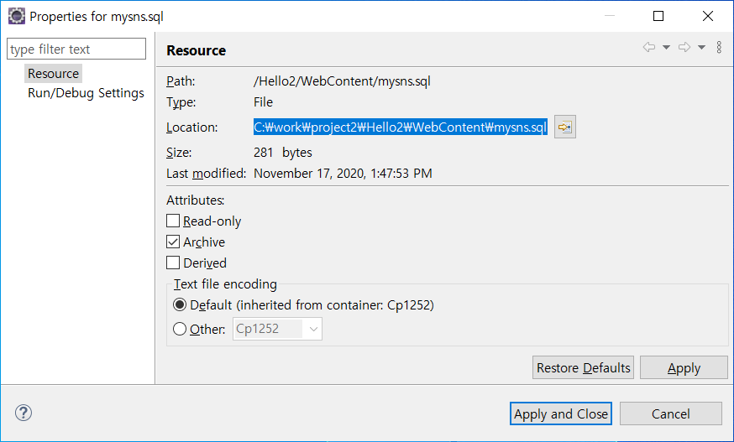
04
DDL 명령어
mysns.sql 실행 (1/3)
WebContent 폴더의 mysns.sql 파일에서 마우스 오른쪽 버튼 눌러 [Properties] 메뉴 선택
Location 항목의 파일 경로를 선택한 후 복사
3

Slide 33
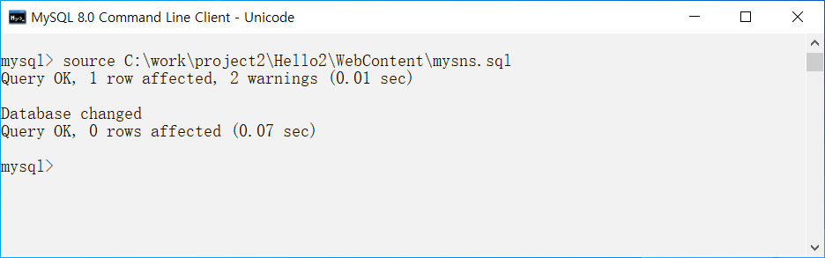
04
DDL 명령어
mysns.sql 실행 (2/3)
MySQL 커맨드 창(MySQL 8.0 Command Line Client)을 실행
명령어 프롬프트에 “source”를 입력한 후, 공백과 함께 복사된 경로를 추가
source는 스크립트 파일 적용을 위한 리눅스 명령어
3

Slide 34
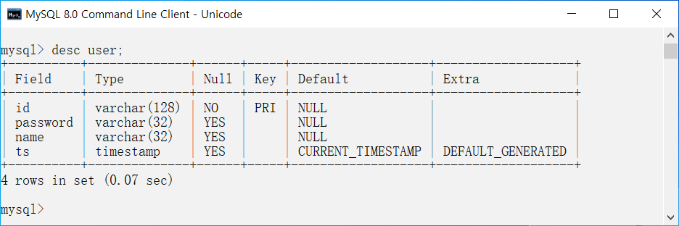
04
DDL 명령어
mysns.sql 실행 (3/3)
명령어 프롬프트에 “desc user”를 입력 후 실행
desc는 테이블 구조를 보기 위한 MySQL 명령어
Key 항목의 PRI는 해당 속성 값이 기본키(Primary Key)임을 의미
3

Slide 35
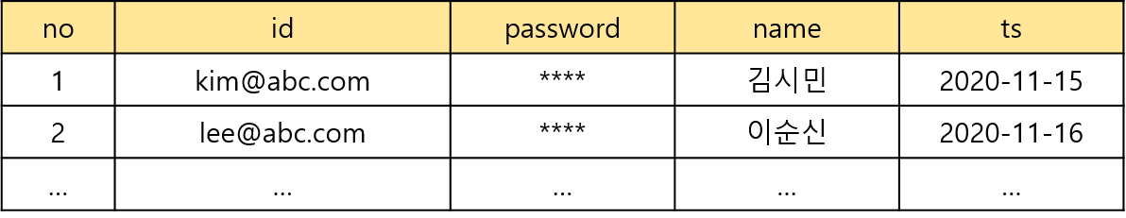
04
DDL 명령어
키 제약조건 (Key Constraints)
레코드 식별을 위해 이용되는 제약조건
슈퍼 키(Super Key): 레코드를 유일하게 식별할 수 있는 속성들의 집합
Ex. 아래 테이블에서 {no, id, name}, {no, name}, {id, name}, ...
후보 키(Candidate Key): 레코드를 유일하게 식별할 수 있는 속성들의 최소 집합
Ex. 아래 테이블에서 {no}, {id}
기본 키(Primary Key): 후보 키 중 설계자가 레코드 식별을 위해 특별히 선택한 키
Ex. 아래 테이블에서 {id}

Slide 36
04
DDL 명령어
feed 테이블 추가 (1/2)
사용자가 작성한 글에 대한 정보를 저장하기 위한 테이블
아이디와 작성글 내용, 작성 시간 등의 정보 포함
아래와 같이 CREATE TABLE 구문을 정의할 때, 기본키는?
<mysns.sql>
11 12 13 14 15 16 17 | ); -- “end of the user table" CREATE TABLE IF NOT EXISTS feed( id VARCHAR(128) PRIMARY KEY, -- "email" content VARCHAR(4096), ts TIMESTAMP DEFAULT CURRENT_TIMESTAMP );

Slide 37
04
DDL 명령어
feed 테이블 추가 (2/2)
기본 키로 no 속성 추가
AUTO_INCREMENT는 레코드 입력 시 시스템에 의해 자동으로 값을 1씩 증가시킴
<mysns.sql>
11 12 13 14 15 16 17 18 | ); -- “end of the user table" CREATE TABLE IF NOT EXISTS feed( no INT UNSIGNED AUTO_INCREMENT PRIMARY KEY, id VARCHAR(128), -- "email" content VARCHAR(4096), ts TIMESTAMP DEFAULT CURRENT_TIMESTAMP );

Slide 38
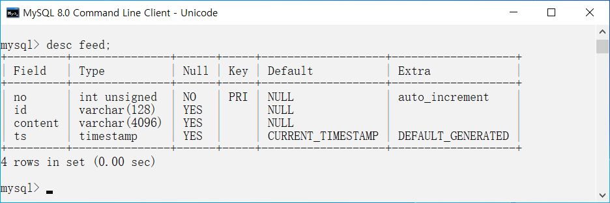
04
DDL 명령어
mysns.sql 수정 및 실행
mysns.sql에 feed 테이블 추가 후 source 명령어로 실행
명령어 프롬프트에 “desc user”를 입력 후 실행
1

Slide 39
04
DDL 명령어
DDL – DROP 명령어
데이터베이스 및 테이블 삭제 시 이용
명령어 | 설명
DROP DATABASE <name>; | 데이터베이스 삭제
DROP TABLE <name>; | 테이블 삭제

Slide 40
04
DDL 명령어
DDL – ALTER 명령어
데이터베이스 및 테이블 구조 수정 시 이용
명령어 | 설명
ALTER TABLE <table_name> ADD COLUMN <column_name><column_type> [DEFAULT <value>]; | 속성(컬럼) 추가
ALTER TABLE <table_name> DROP COLUMN <column_name>; | 속성 삭제
ALTER TABLE <table_name> MODIFY COLUMN <column_name><new_type> [DEFAULT <value>]; | 속성 타입만 수정
ALTER TABLE <table_name> CHANGE COLUMN <column_name><new_name><new_type> [DEFAULT <value>]; | 속성 이름과 타입함께 수정
ALTER TABLE <table_name> RENAME <new_name>; | 테이블 이름 수정

Slide 41
04
DDL 명령어
DDL – ALTER 명령어 이용예
CHANGE COLUMN이나 RENAME 구문은 RDBMS마다 다를 수 있으니 유의
명령어 | 설명
ALTER TABLE user ADD COLUMN tel VARCHAR(16); | VARCHAR(16) 타입의 tel 속성을 user 테이블에 추가합니다.
ALTER TABLE user DROP COLUMN tel; | tel 속성을 user 테이블로부터 삭제합니다.
ALTER TABLE user MODIFY COLUMN tel VARCHAR(32); | tel 속성의 타입을 VARCHAR(32)로 수정합니다.
ALTER TABLE user CHANGE COLUMN tel tel2 VARCHAR(32); | tel 속성의 이름과 타입을 각각 tel2와 VARCHAR(32)로 수정합니다.
ALTER TABLE user RENAME user2; | 테이블 이름을 user2로 수정합니다.

Slide 42
8.4 DML 명령어
데이터 조작 명령어
MODERN JSP PROGRAMMING

Slide 43
04
DDL 명령어
DML (Data Manipulation Language)
테이블 데이터를 삽입, 삭제, 수정 및 검색하는데 이용
명령어 | 설명
INSERT INTO <table> [<column_list>] VALUES <val_list>; | 레코드 삽입
DELETE FROM <table> [WHERE <condition_list>]; | 레코드 삭제
UPDATE <table> SET <val_set_list> [WHERE <condition_list>]; | 레코드 수정
SELECT <column_list> FROM <table_list> [WHERE <condition_list>] [ORDER BY <column_list>]; | 레코드 검색

Slide 44
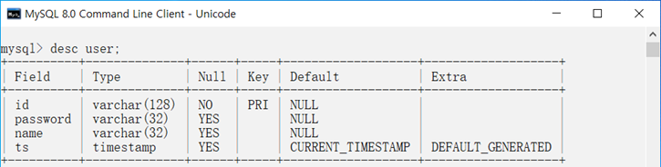
04
DDL 명령어
DML – INSERT 명령어
모든 속성 값을 지정하는 경우: 속성 이름 생략 가능
일부 속성 값만 지정하는 경우: 테이블 이름 이후에 입력될 속성 이름들을 순서대로 지정
INSERT INTO user VALUES(“kim@abc.com”, “111”, “김시민”, now());
INSERT INTO user(id, password) VALUES(“kim@abc.com”, “111”);

Slide 45
04
DDL 명령어
Q
INSERT 구문 활용
feed 테이블에 id, content, ts 속성 값이 “kim@abc.com”, “Hello”, <현재시간>을 입력하기 위한 INSERT 구문은?
INSERT INTO feed …

Slide 46
04
DDL 명령어
data.sql 작성
Hello2 프로젝트의 WebContent 폴더에 “data.sql” 파일 추가 후 아래 내용 입력
1
<data.sql>
1 2 3 4 5 6 7 8 | USE mysns; INSERT INTO user VALUES("kim@abc.com", "111", "김시민", now()); INSERT INTO user VALUES("lee@abc.com", "111", "이순신", now()); INSERT INTO user VALUES("kwon@abc.com", "111", "권율", now()); INSERT INTO feed(id, content) VALUES("kim@abc.com", "Hello"); INSERT INTO feed(id, content) VALUES("kwon@abc.com", "Aloha");

Slide 47
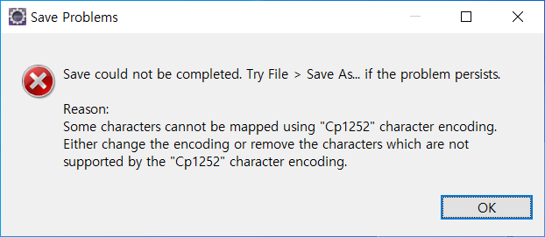
04
DDL 명령어
C
data.sql 저장 오류 해결 (1/2)
저장 시 “Some characters cannot be mapped using Cp1252 ...” 에러가 발생할 수 있음
이클립스의 에디터에서 문자를 표현할 때 영어 기반 코드인 Cp1252를 이용하는데 반해, data.sql에서는 한글을 포함하여 저장하려고 시도하기 때문에 이클립스가 한글을 인지하지 못해 발생하는 오류

Slide 48
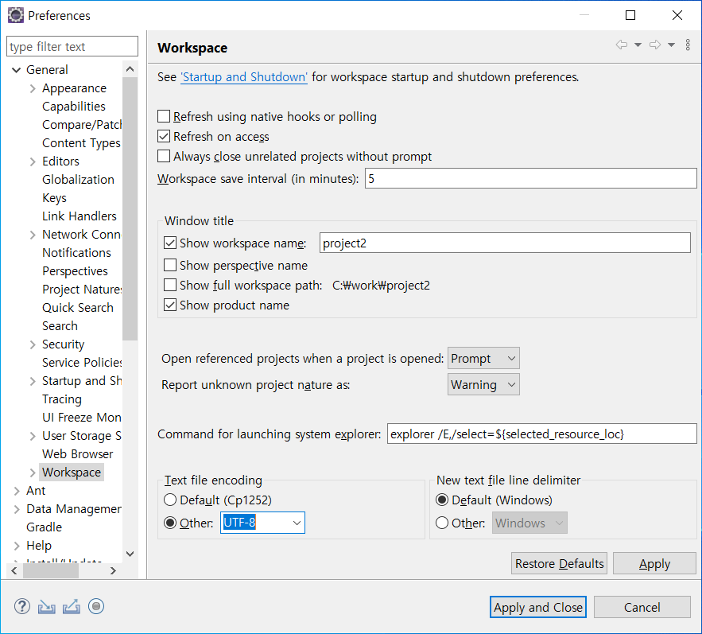
04
DDL 명령어
C
data.sql 저장 오류 해결 (2/2)
이클립스의 [Window]- [Preferences] 메뉴 선택
General의 Workspace 선택
Text file Encoding 항목에서 Other 옵션을 선택한 후 “UTF-8”로 변경
Apply and Close 버튼 클릭

Slide 49
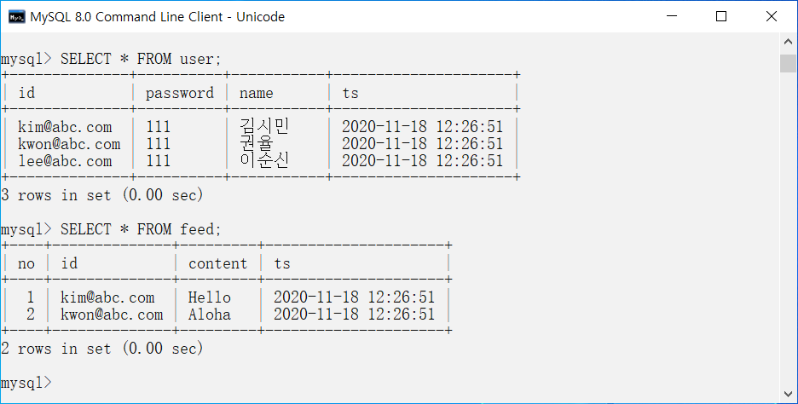
04
DDL 명령어
data.sql 실행
source 명령어로 data.sql 적용
MySNS 명령어 창에서 SELECT 구문을 이용하여 입력 내용 확인 (SELECT는 아래에서 설명)
2

Slide 50
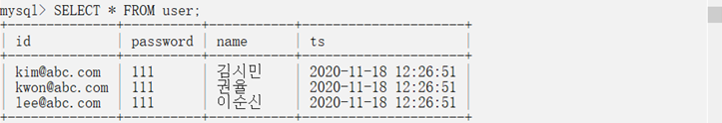
04
DDL 명령어
DML – DELETE 명령어
이름이 “김시민”인 레코드 삭제
이름이 “김”으로 시작하는 모든 레코드 삭제
DELETE FROM user WHERE name = “김시민”;
DELETE FROM user WHERE name LIKE “김%”;

Slide 51
04
DDL 명령어
DML – UPDATE 명령어
이름이 “김시민”인 레코드의 패스워드를 “222”로 변경
이름이 “김”으로 시작하는 모든 레코드의 패스워드를 “222”로 변경
UPDATE user SET password = “222” WHERE name = “김시민”;
UPDATE user SET password = “222” WHERE name LIKE “김%”;

Slide 52
04
DDL 명령어
DML – SELECT 명령어
user 테이블에서 이름이 “김시민”인 레코드의 모든 속성 값을 출력
user 테이블에서 이름이 “김시민”인 레코드의 아이디와 패스워드 속성 값을 출력
SELECT * FROM user WHERE name = “김시민”;
SELECT id, password FROM user WHERE name = “김시민”;

Slide 53
04
DDL 명령어
DML – SELECT 명령어
ORDER BY 구문: 검색 결과를 정렬하여 출력할 때 이용
명령어 | 설명
SELECT id, name FROM user ORDER BY ts; | user 테이블의 모든 레코드로부터 ts의 오름차순으로 id, name 값 추출
SELECT id, name FROM user ORDER BY ts DESC; | user 테이블의 모든 레코드로부터 ts의 내림차순으로 id, name 값 추출
SELECT id, name FROM user ORDER BY ts DESC LIMIT 10; | user 테이블의 최근 10개 레코드로부터 id, name 값 추출

Slide 54
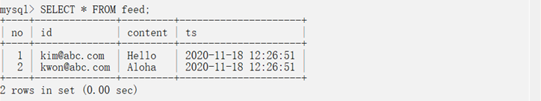
04
DDL 명령어
DML – SELECT 명령어
feed 테이블로부터 최근 3개 레코드의 id와 content 속성 값 출력
SELECT id, content FROM feed …

Slide 55
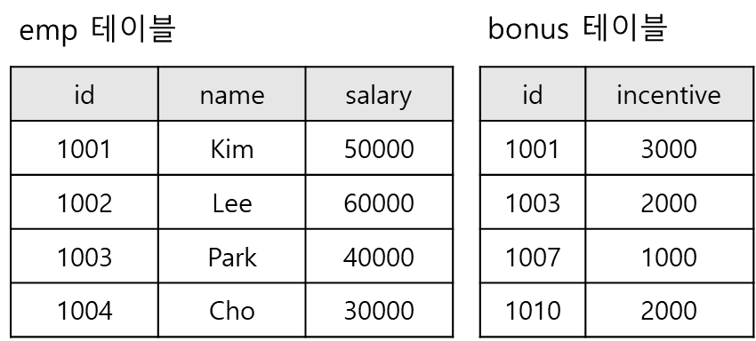
04
DDL 명령어
JOIN 연산 (1/3)
SELECT를 이용하여 여러 테이블로부터 레코드를 추출하기 위한 Join 연산 가능
emp와 bonus 테이블로부터 인센티브가 3,000 이상인 사원들의 이름과 인센티브 출력하려면?

Slide 56
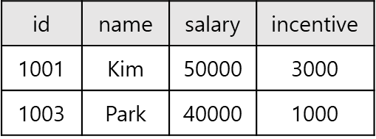
04
DDL 명령어
JOIN 연산 (2/3)
emp와 bonus 테이블로부터 인센티브가 3,000 이상인 사원들의 이름과 인센티브 출력
1) emp와 bonus 테이블의 공통 속성을 이용하여 테이블을 하나로 통합
SELECT * FROM emp, bonus WHERE emp.id = bonus.id;

Slide 57
04
DDL 명령어
JOIN 연산 (3/3)
emp와 bonus 테이블로부터 인센티브가 3,000 이상인 사원들의 이름과 인센티브 출력
2) 통합된 테이블에서 이름과 인센티브 추출
SELECT name, incentive FROM emp, bonus WHERE emp.id = bonus.id;
통합테이블

Slide 58
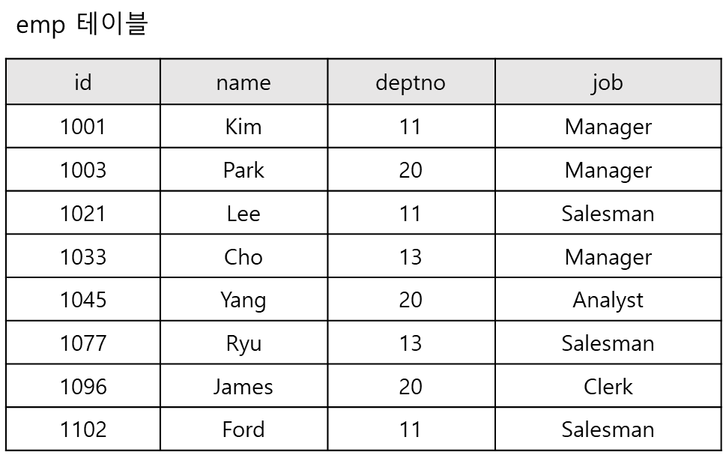
04
DDL 명령어
Q
emp 테이블을 참조하여 아래 질문에 답하시오.
1) 이름이 Ford인 사람의 id와 job을 출력하기 위한 SQL문은?
2) 직업이 Salesman인 모든 사람의 아이디와 이름을 출력하기 위한 SQL문은?
3) 직업이 Analyst인 모든 사람을 삭제하기 위한 SQL문은?
4) 직업이 Clerk인 사람의 이름을 “Kang“으로 변경하기 위한 SQL문은?

Slide 59
04
DDL 명령어
Q
emp와 bonus 테이블을 참조하여 아래 질문에 답하시오.
1) 인센티브가 2000인 사원들의 이름을 구하기 위한 SQL문은?

